Slide 1
第四章 曲线运动 万有引力
与航天
本章备考特供

Slide 2
名师坐堂·讲方法
解题方法系列讲座(四) 抛体运动与圆周运动相结合的综合问题
通常是圆周运动与斜轨道、平台相关联的匀速直线运动、平抛运动、竖直上抛运动，要根据各阶段的受力情况确定运动情况，列牛顿定律方程结合运动学公式或从能量的观点去解决．而天体表面的抛体运动则经常与万有引力定律结合来求解．围绕天体做匀速圆周运动物体的有关物理量，解决的途径是通过抛体运动求天体表面的重力加速度，再根据万有引力定律求T、ω、天体质量或密度，也可以只根据万有引力定律求重力加速度，再分析抛体运动．

Slide 3
1．平抛运动与圆周运动相结合的有关问题
典例1 在我国南方农村地区有一种简易水轮机，如图所示，从悬崖上流出的水可看作连续做平抛运动的物体，水流轨道与下边放置的轮子边缘相切，水冲击轮子边缘上安装的挡水板，可使轮子连续转动，输出动力，当该系统工作稳定时，可近似认为水的末速度与轮子边缘的线速度相同．设水的流出点比轮轴高h＝5.6 m，轮子半径R＝1 m．调整轮轴O的位置，使水流与轮边缘切点对应的半径与水平线成θ＝37°角．(已知sin 37°＝0.6，cos 37°＝0.8，g＝10 m/s²)问：

Slide 4
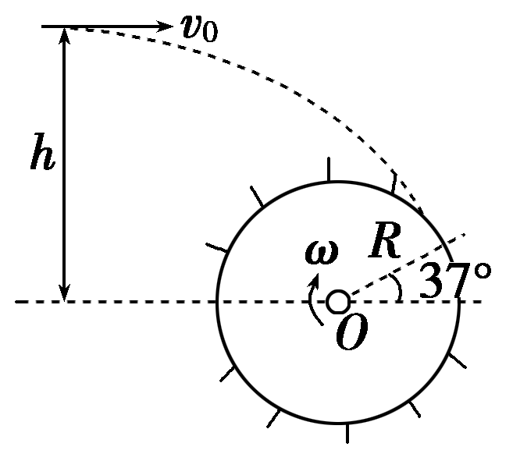
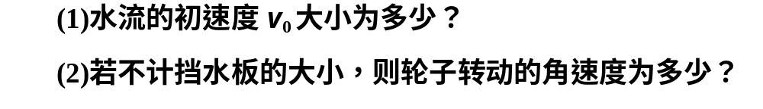

Slide 5
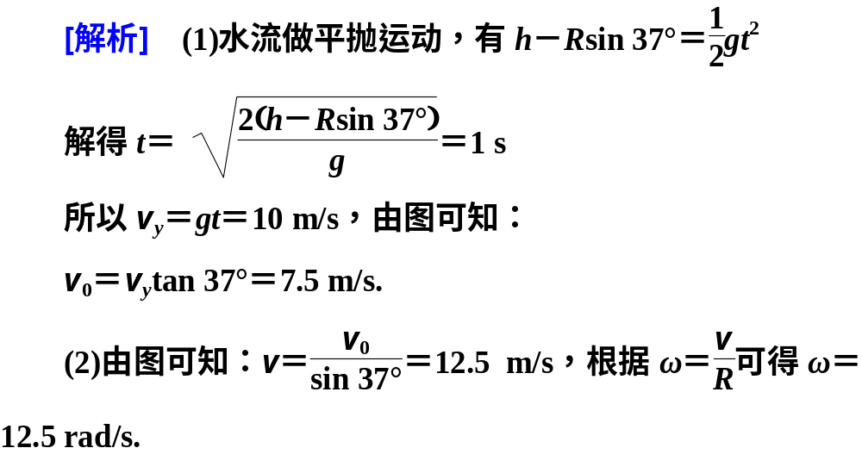
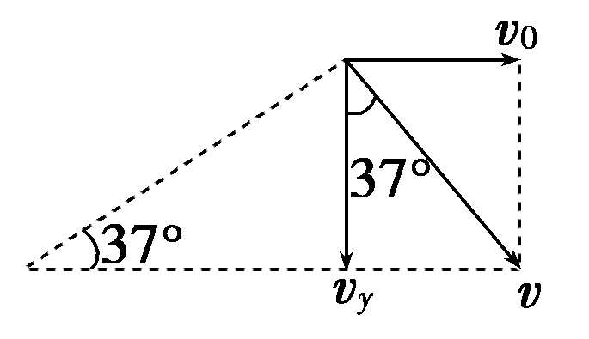

Slide 6
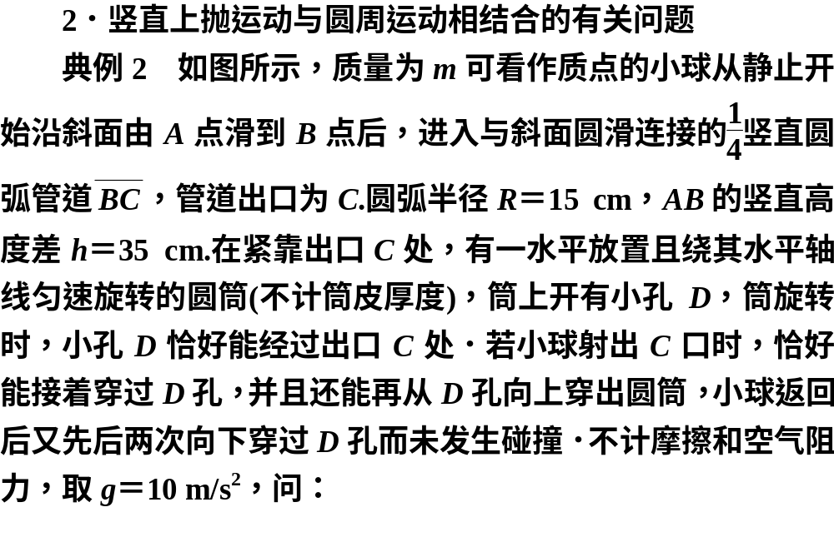

Slide 7
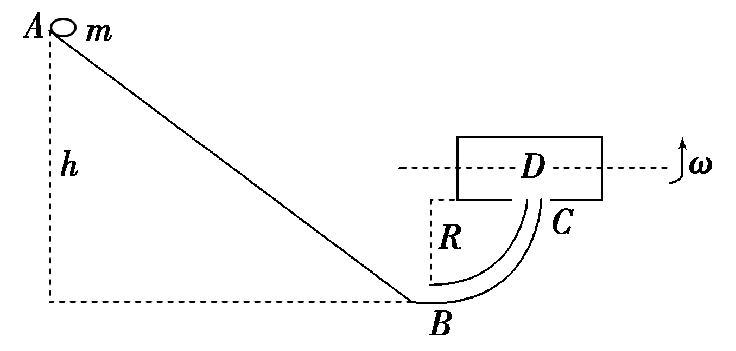
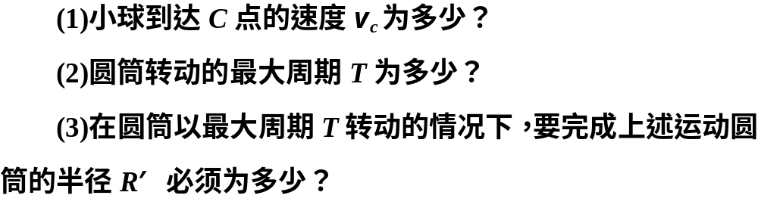

Slide 8
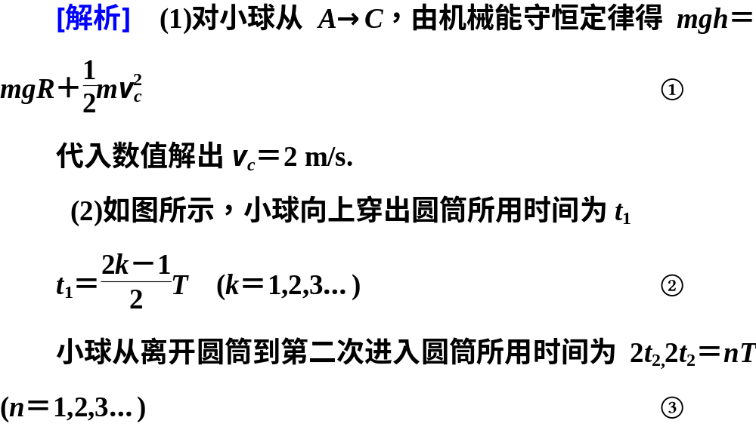
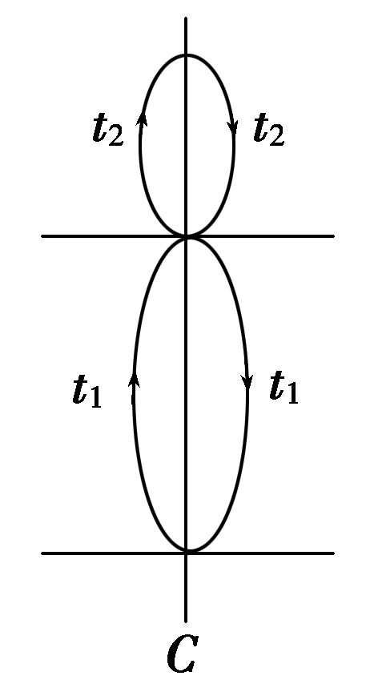

Slide 9
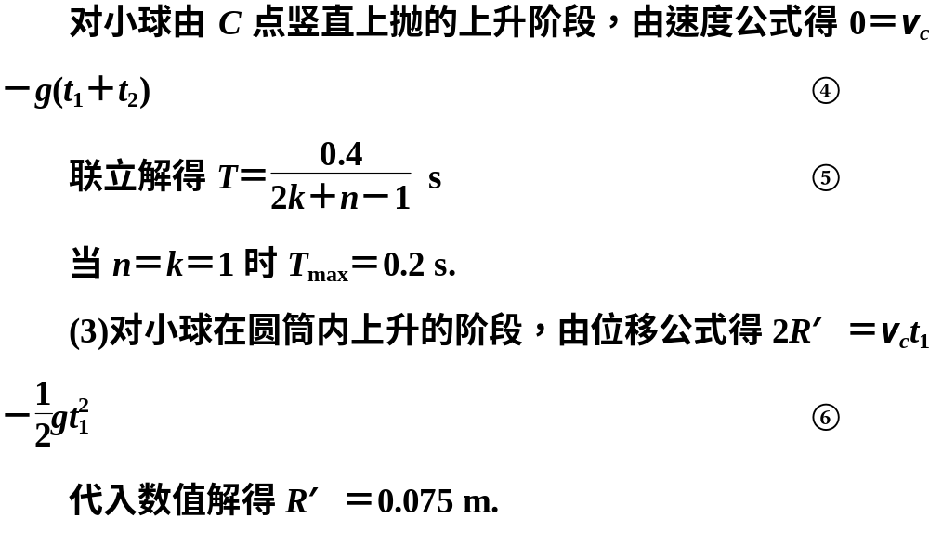

Slide 10
3．抛体运动规律在天体运动中的应用问题
典例3 宇航员站在一星球表面，沿水平方向以v₀的初速度抛出一个小球，测得抛出点的高度为h，抛出点与落地点之间的水平距离为L，已知该星球的半径为R，求该星球的第一宇宙速度．(即人造卫星在该星球表面做匀速圆周运动必须具有的速度)

Slide 11
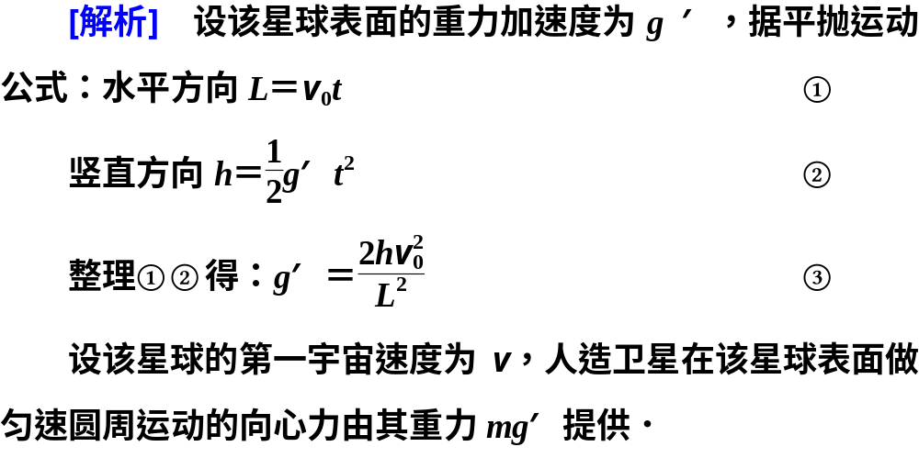

Slide 12
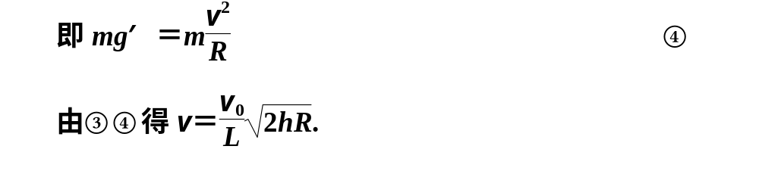


Slide 13

迁移训练
点击图标进入…

Slide 14
谢谢观看！

